Slide 1
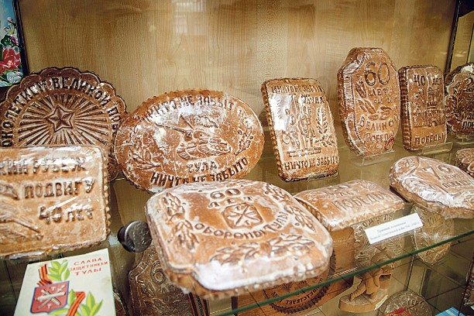
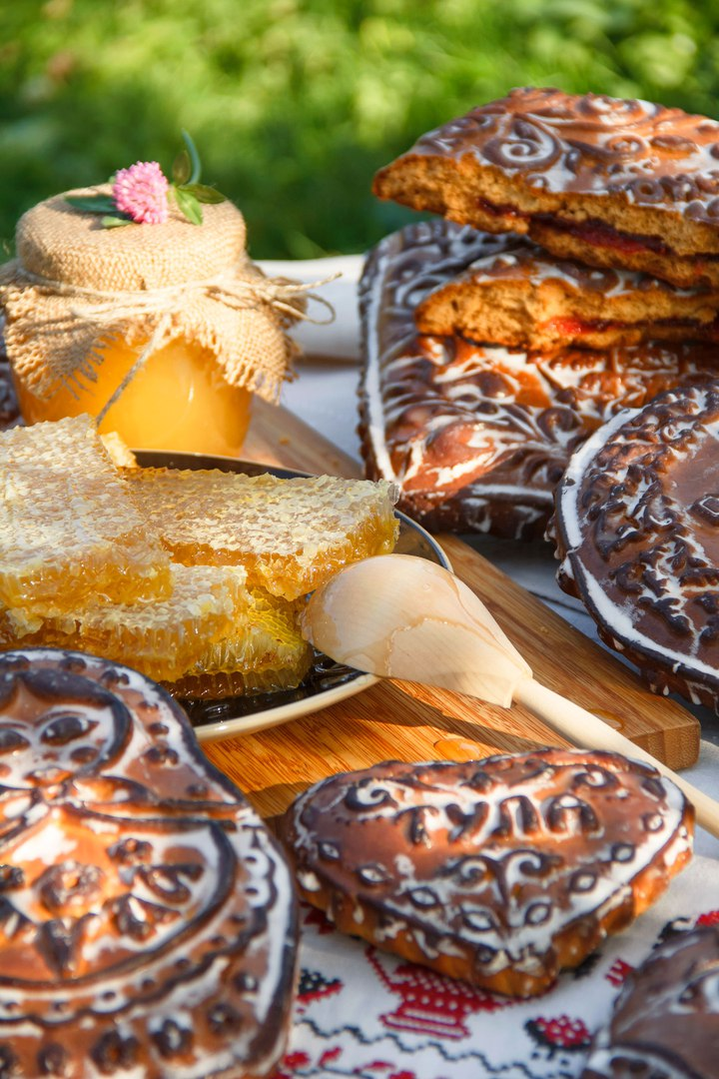
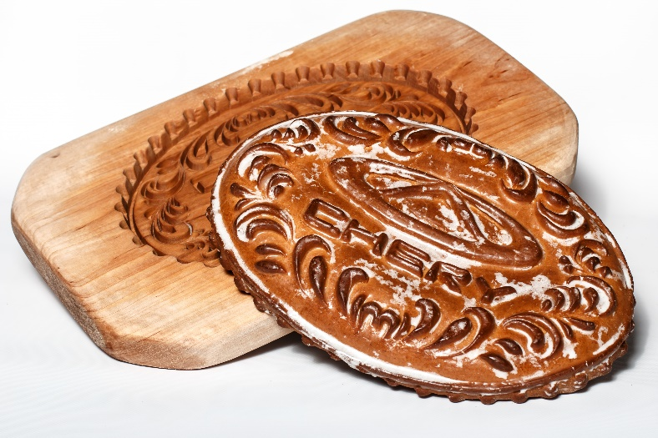
История тульского пряника

Slide 2
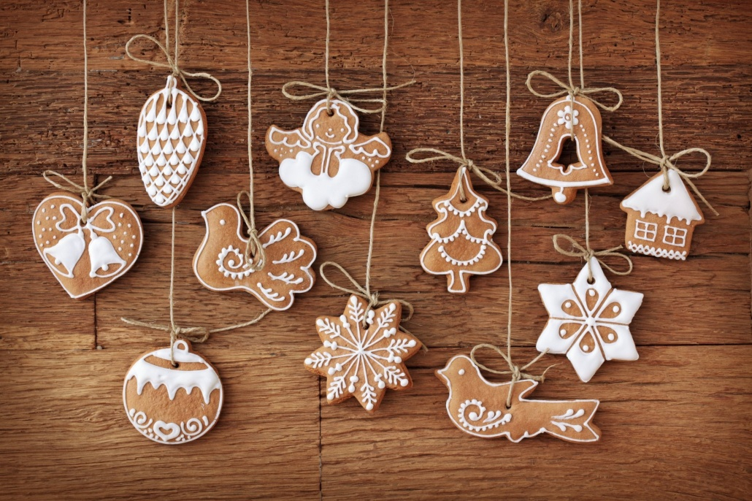
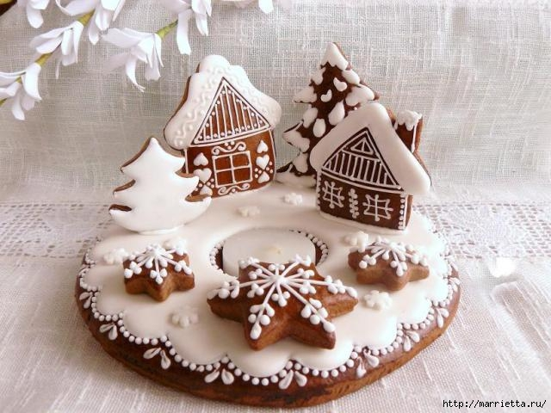
История пряника берет свое начало не в Туле, корни этого кулинарного изделия лежат из тех давних времен, когда люди научились выпекать хлеб..
Первые пряники испекли египтяне. Они пекли плоские лепешки и смазывали их медом. Название «пряник» появилось значительно позже. А в 13 веке в Западной Европе был обычай изготавливать пряники и дарить их на Рождество

Slide 3
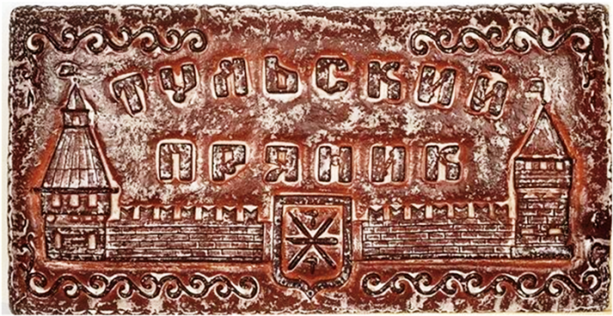
На Руси первые пряники появились в начале девятого века и назывались «медовым хлебом». Пеклись медовые хлеба из смеси ржаной муки, меда и ягодного пюре или сока. История тульского пряника насчитывает более 300 лет. Первое упоминание создания тульского пряника в письменных источниках датировано 1685 годом. Но это только письменное упоминание, на самом деле пряники начали делать в Туле за долго до этого.

Slide 4
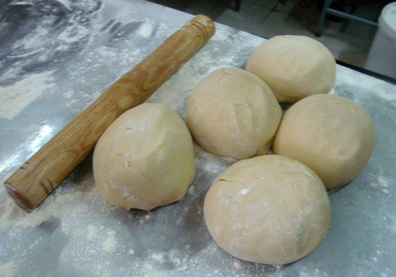
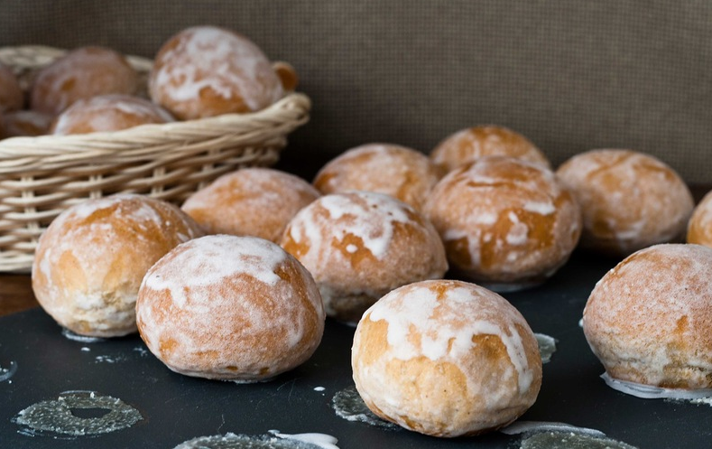
В давние времена тульские мастера изготавливали жамки — маленькие пряники округлой формы без какого-либо оформления.
Для придания особых вкусовых качеств в тесто жамок добавляли орехи, мед, мяту.

Slide 5
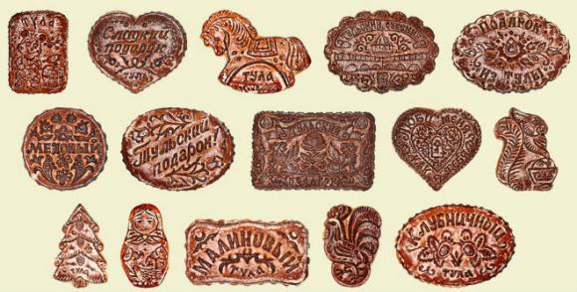
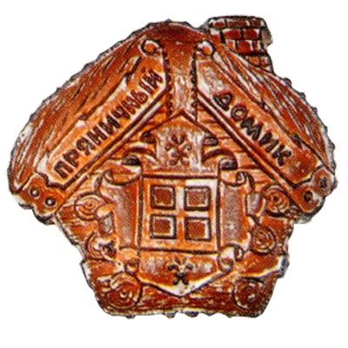
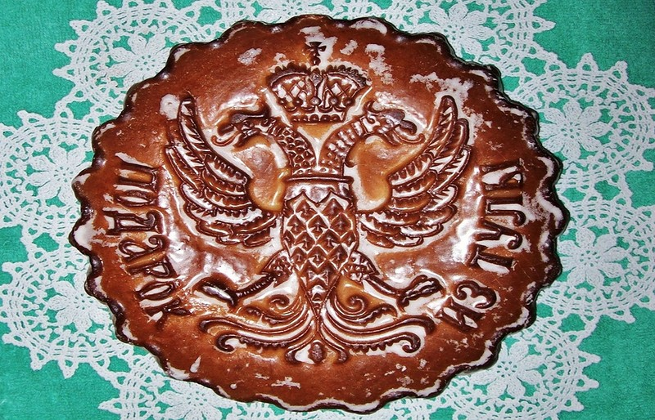
Печатные пряники — это классические тульские пряники, которые можно встретить на прилавках магазинов и по сей день. Это пряники круглой, овальной или прямоугольной формы на которые нанесен какой-нибудь затейливый художественный узор и текст.

Slide 6
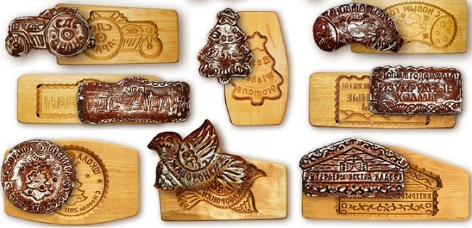
Печатные пряники изготавливались с помощью специальных деревянных форм. Эти формы создавались из дощечек на которых вырезался узор в зеркальном отражении.

Slide 7
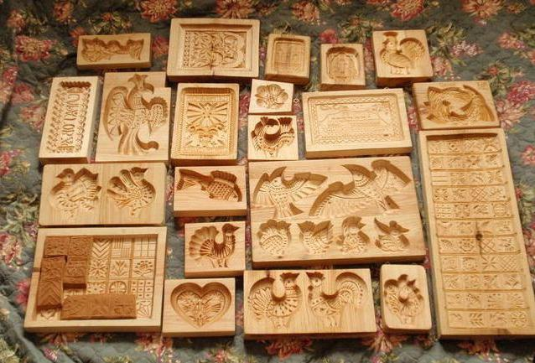
Пряничные дощечки
Благодаря таким формам пряники получали уникальное оформление в котором находили отражение тульские достопримечательности, праздничные или событийные зарисовки, поздравления и прочие элементы культуры.

Slide 8
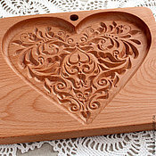
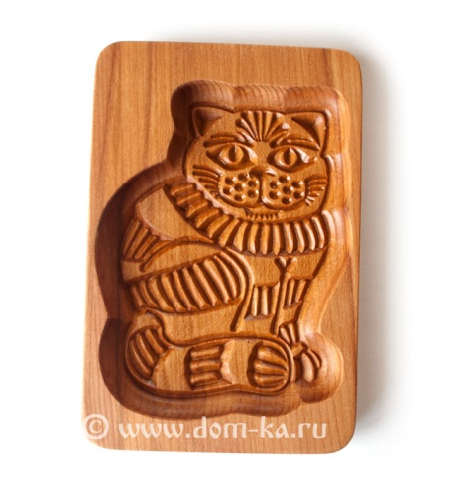
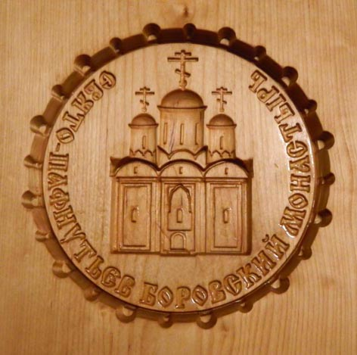
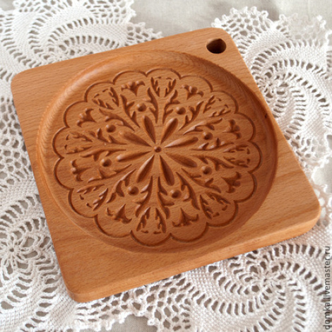
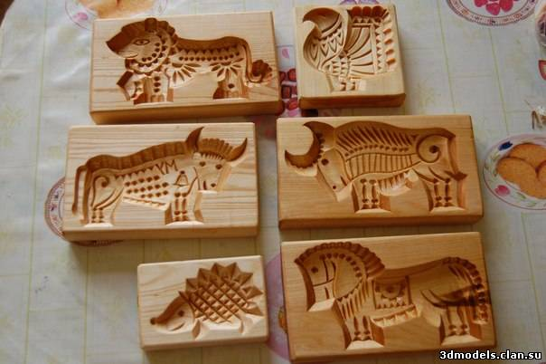
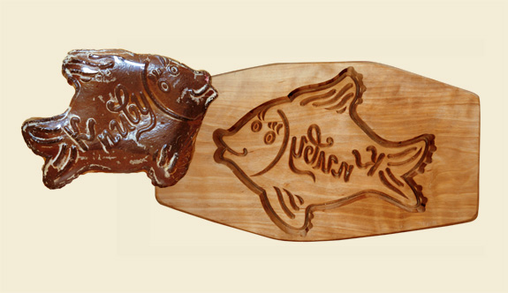
У каждого кулинара были свои формы для создания пряников, а пряничных мастеров в то время было много, поэтому и различных пряников было огромное множество. Почти каждый пряник был индивидуален и не похож на изделие конкурента.

Slide 9
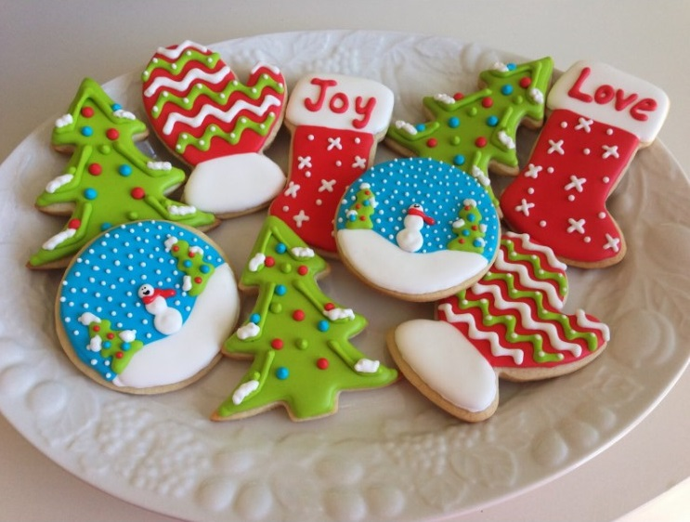
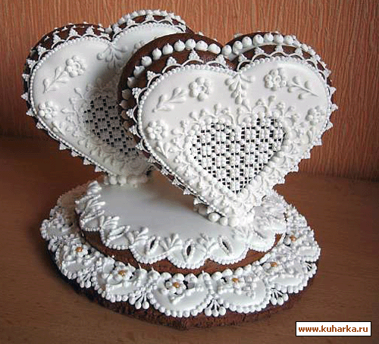
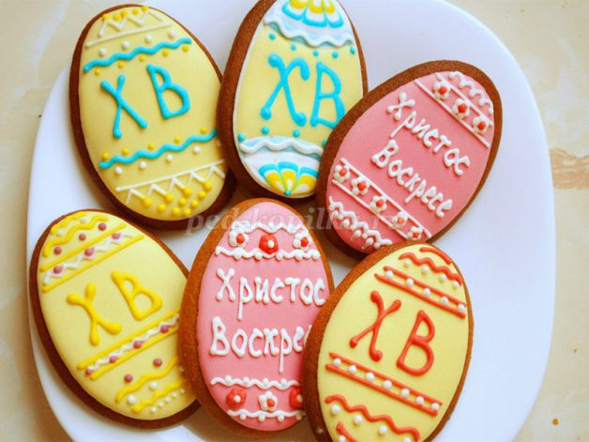
Пряники изготавливали так же и к определенному событию — день рождения, свадьба, новый год и так далее.

Slide 10
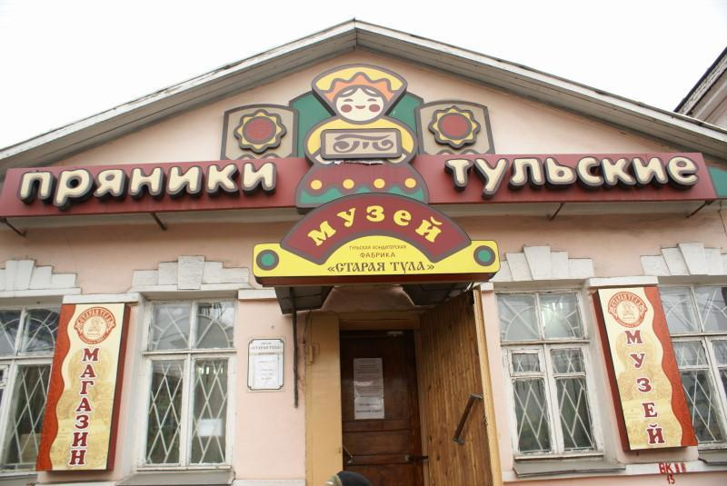
В 1996 году в Туле открылся музей «Тульский пряник»

Slide 11
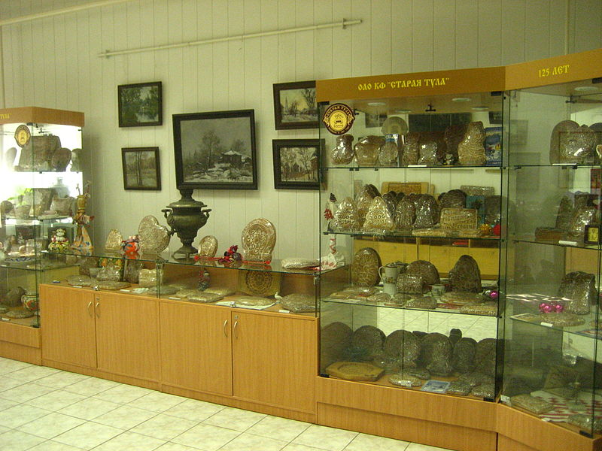
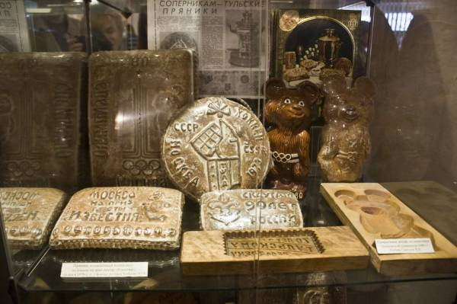
В экспозиции представлены пряники, изготовленные в честь важных исторических событий: в честь юбилеев Куликовской битвы, подвига Ивана Сусанина, Отечественной войны 1812 года, посвящённые героям русско-турецкой войны 1877—1878, «Геройский» пряник, подаренный матросам крейсера «Варяг», пряник, изготовленный к коронации Николая II. Также музейная коллекция повествует об обрядах и традициях, связанных с употреблением пряников.

Slide 12
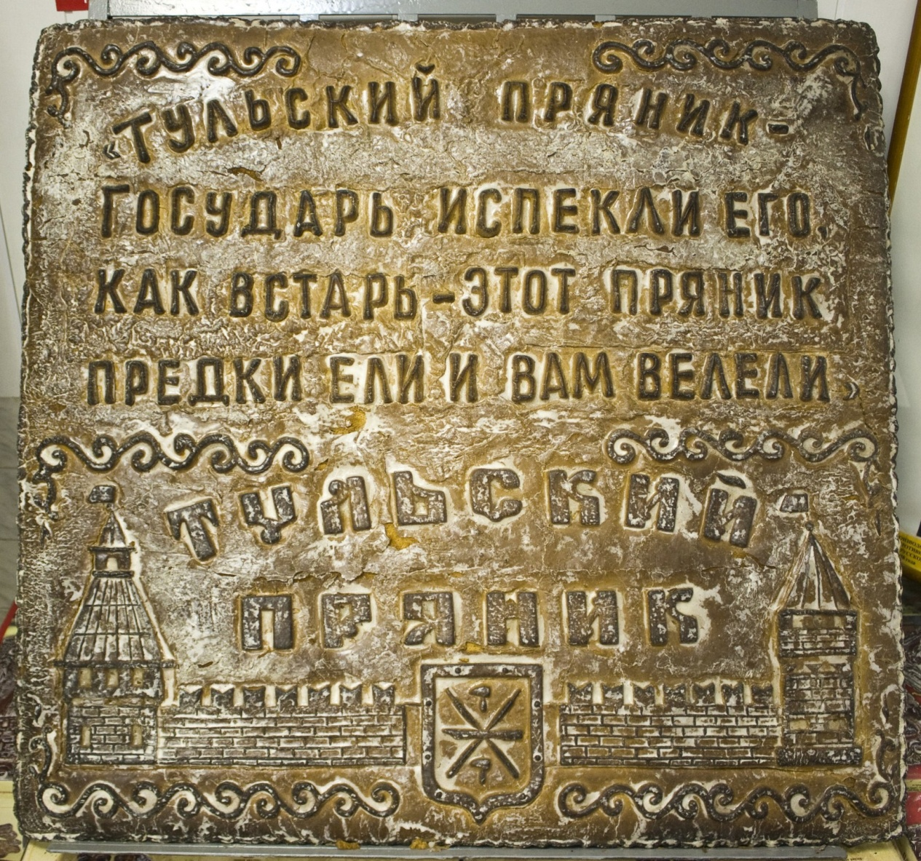
В музее находится самый большой пряник. Весит он 45 килограммов. На нем красуется Тульский кремль и сделана надпись: "Тульский пряник - Государь, испекли его, как встарь - этот пряник предки ели и вам велели".

Slide 13
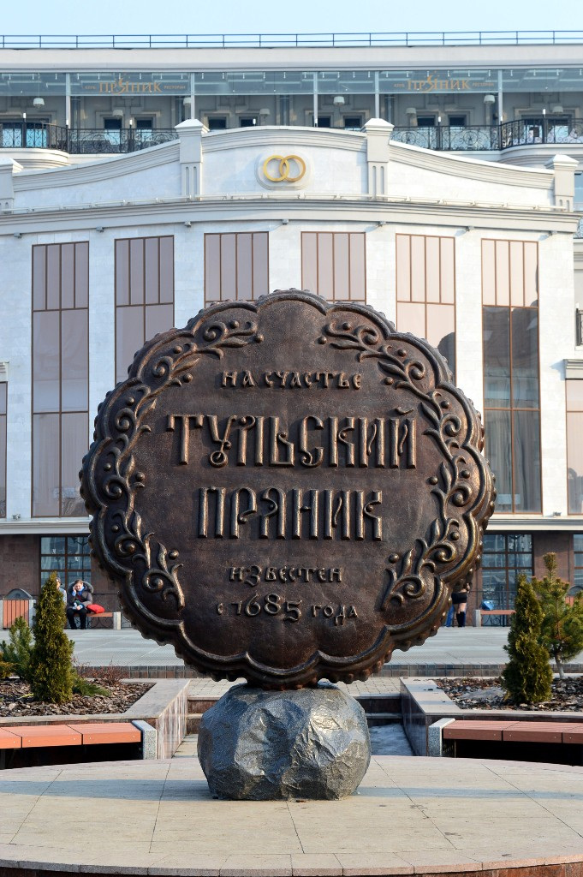
В 2014 году в Туле был установлен памятник прянику.
Пряник круглый, отлит из бронзы; диаметром 2,5 метра, вес — 1300 кг.
На лицевой стороне красуется надпись «Тульский пряник известен с 1685 года» – именно эта дата считается днем рождения сладкого символа Тулы.

Slide 14
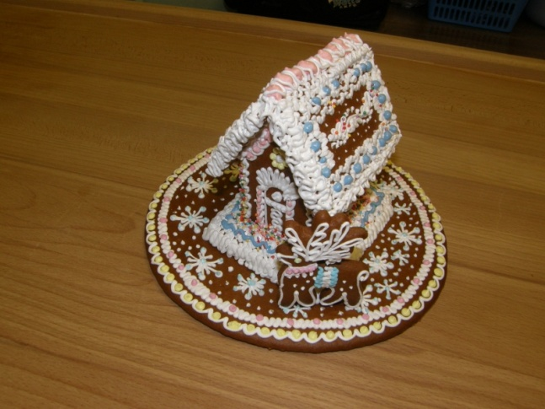
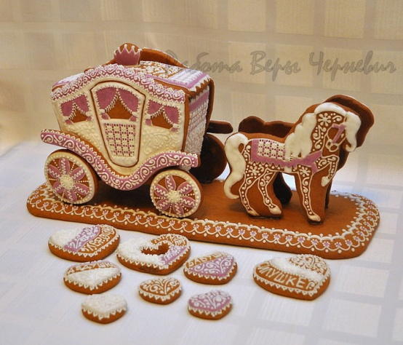
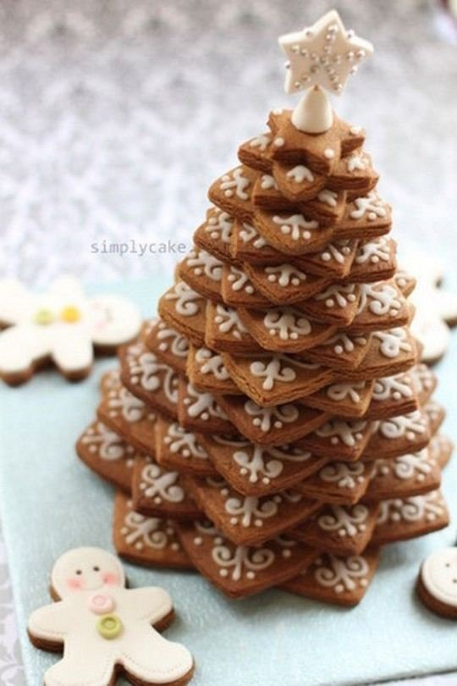
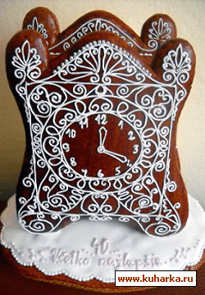
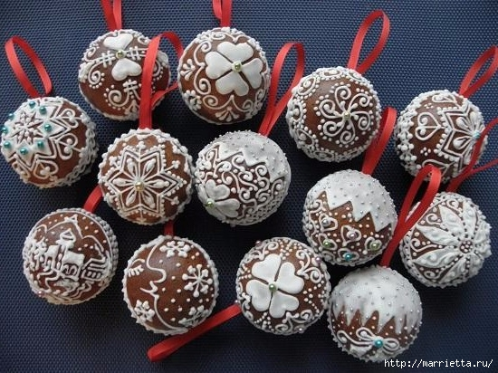
Образцы пряников

Slide 15
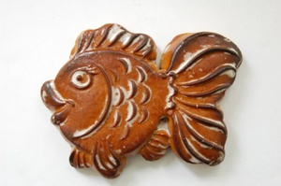
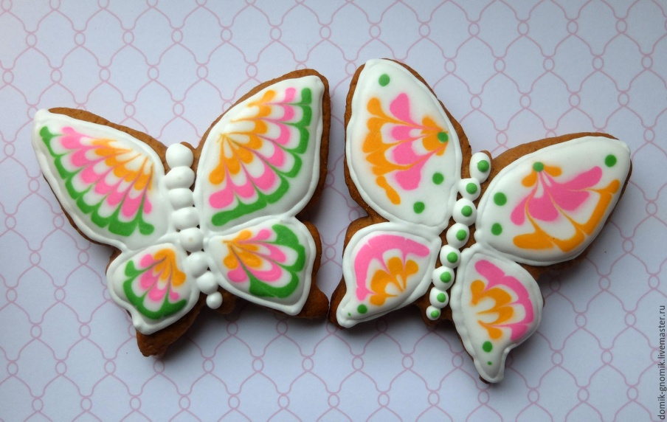
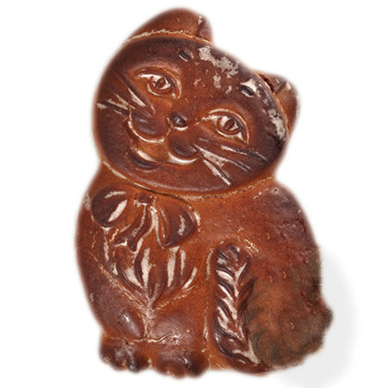
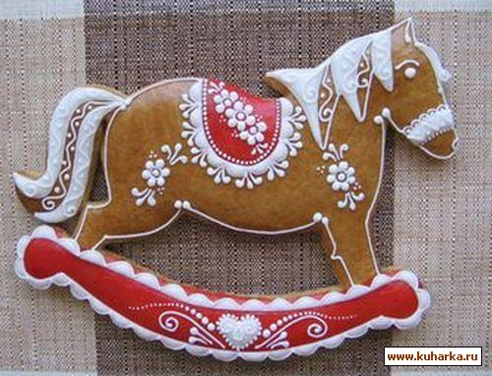
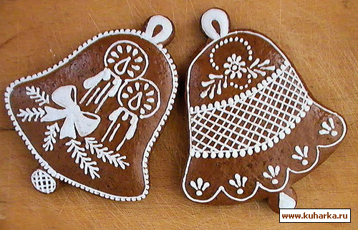

Slide 16
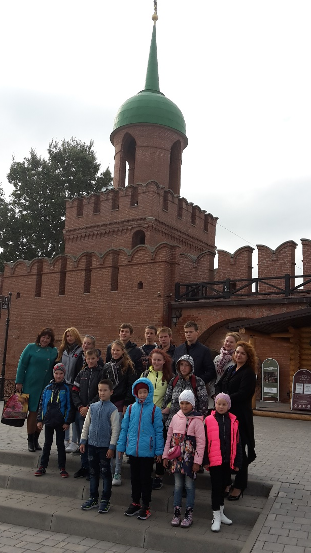

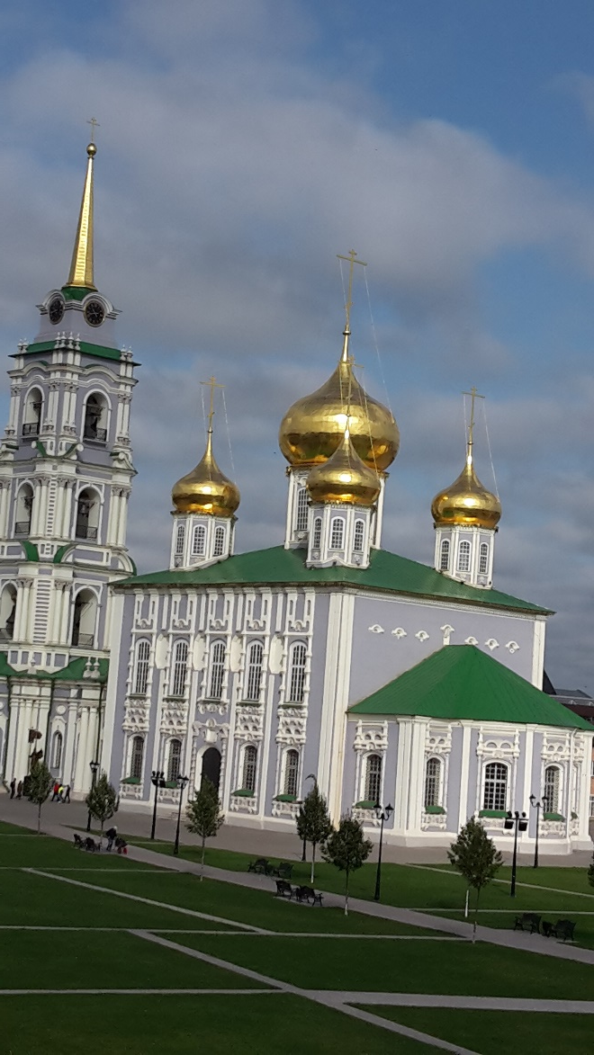

Slide 17
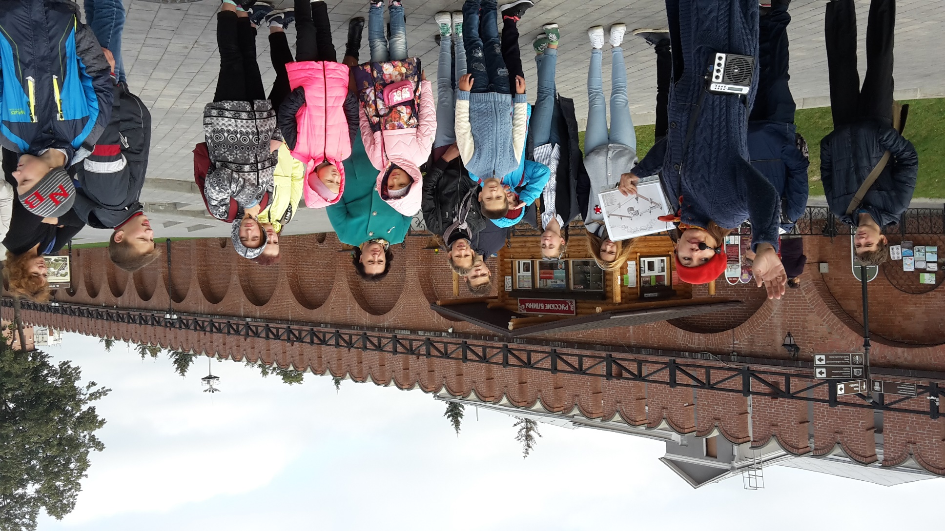

Slide 18
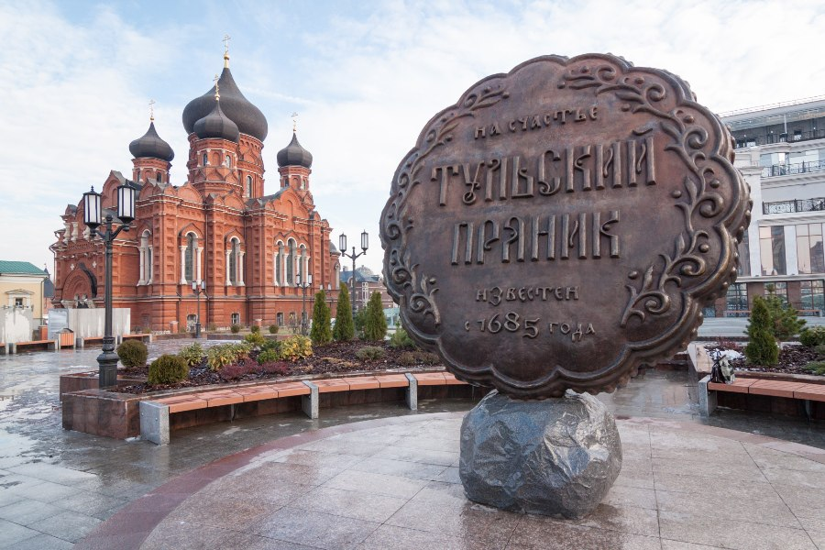
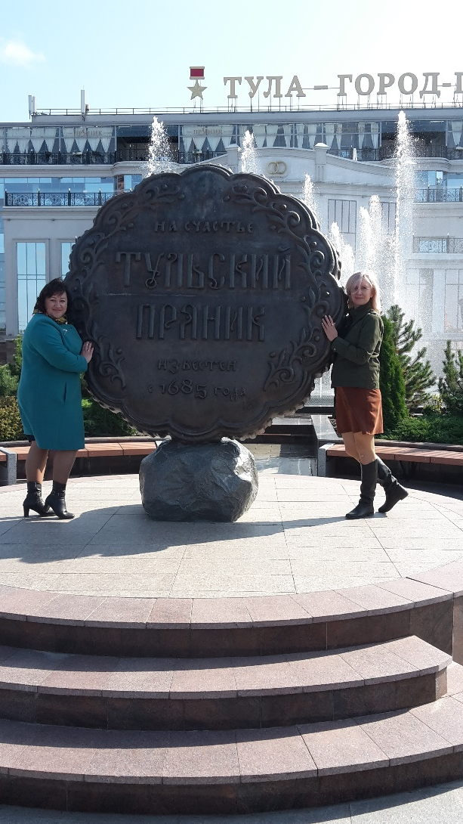
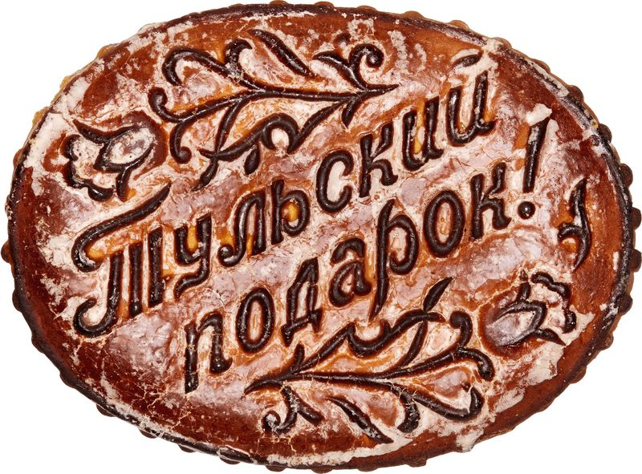

Slide 19
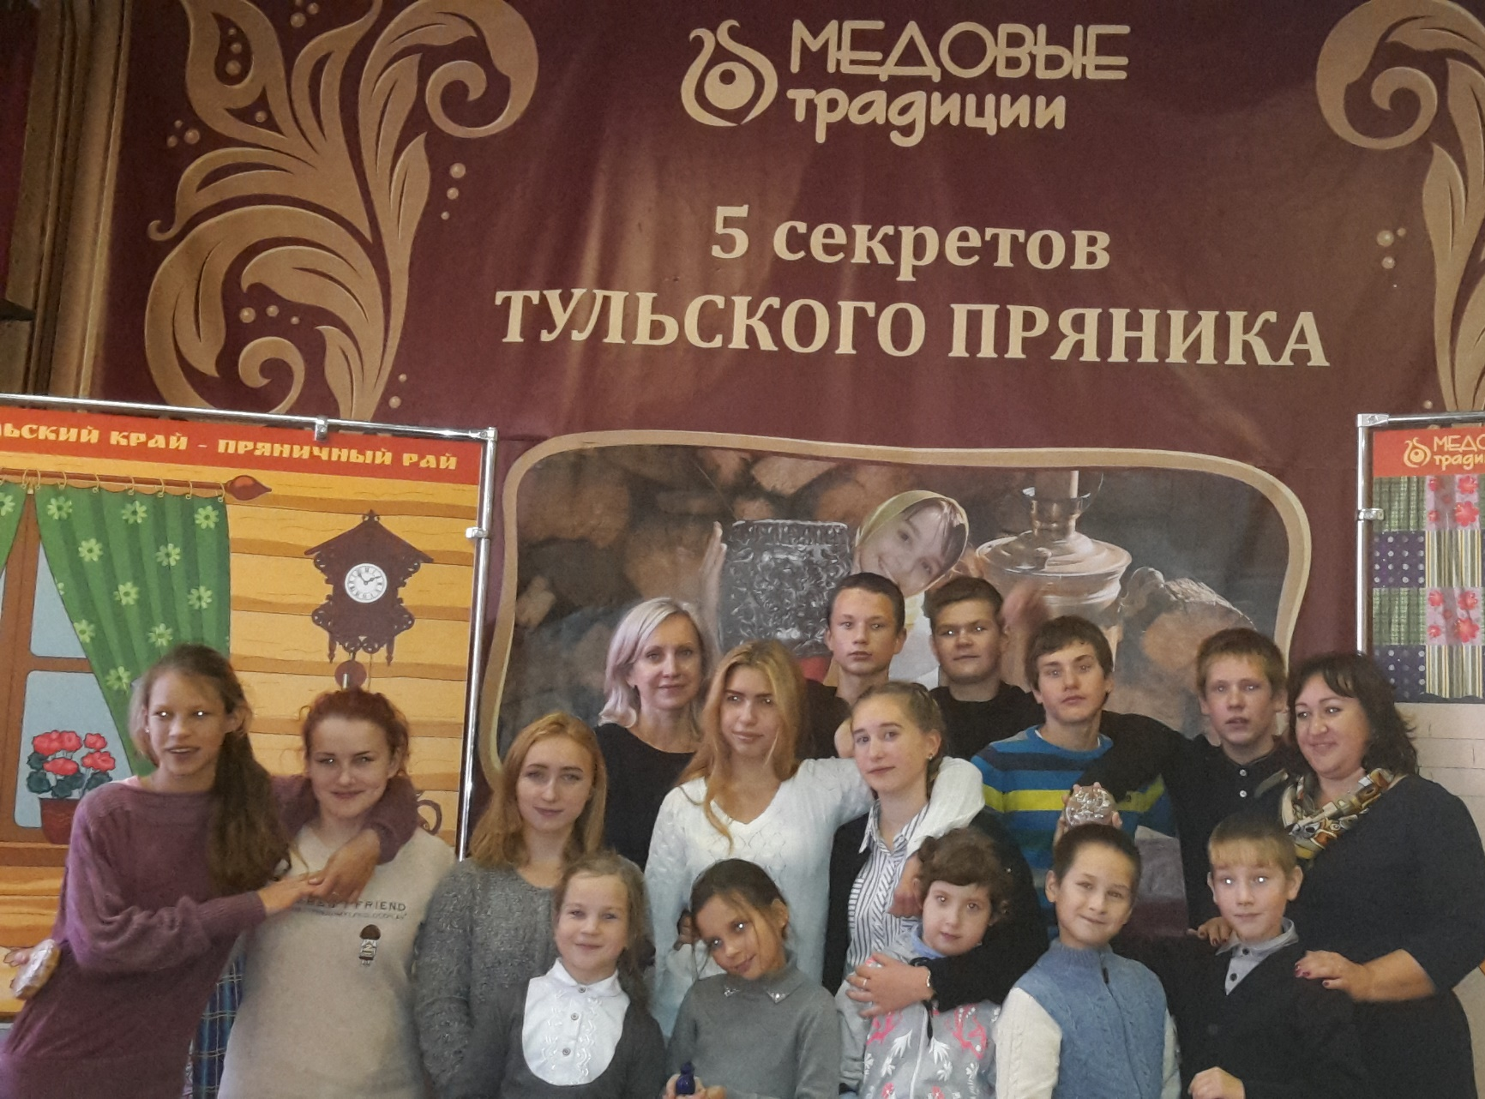

Slide 20



Slide 21
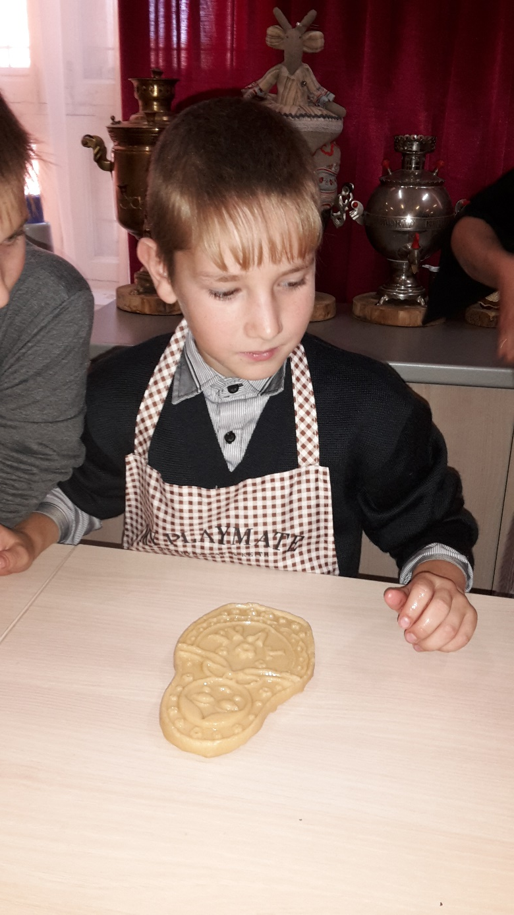
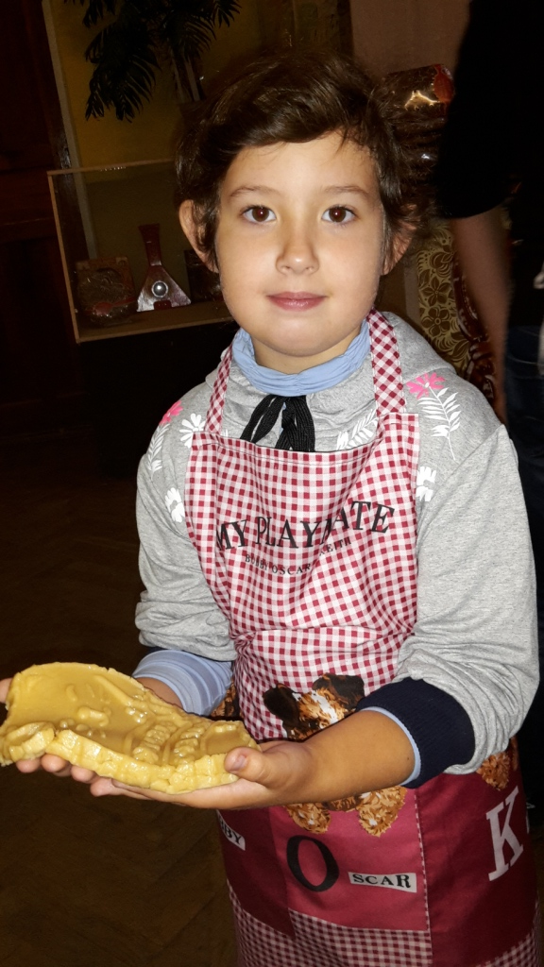

Slide 22
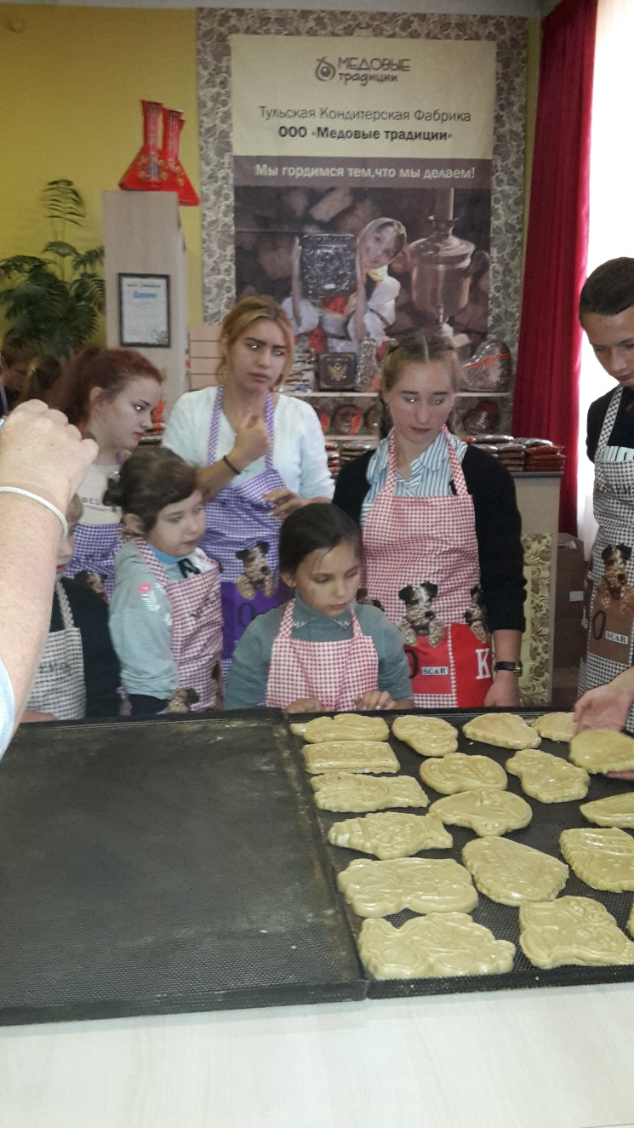
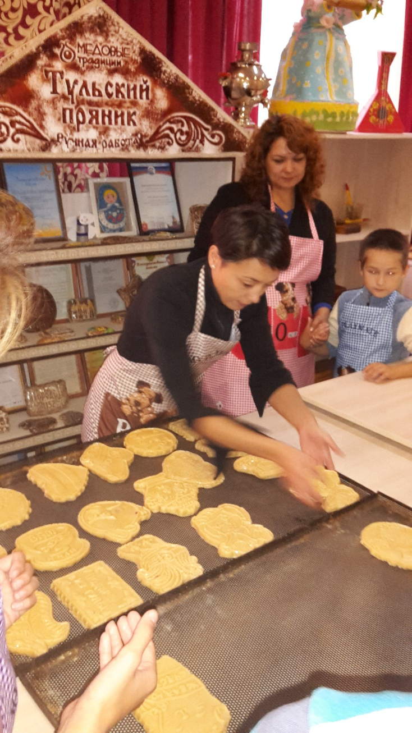

Slide 23
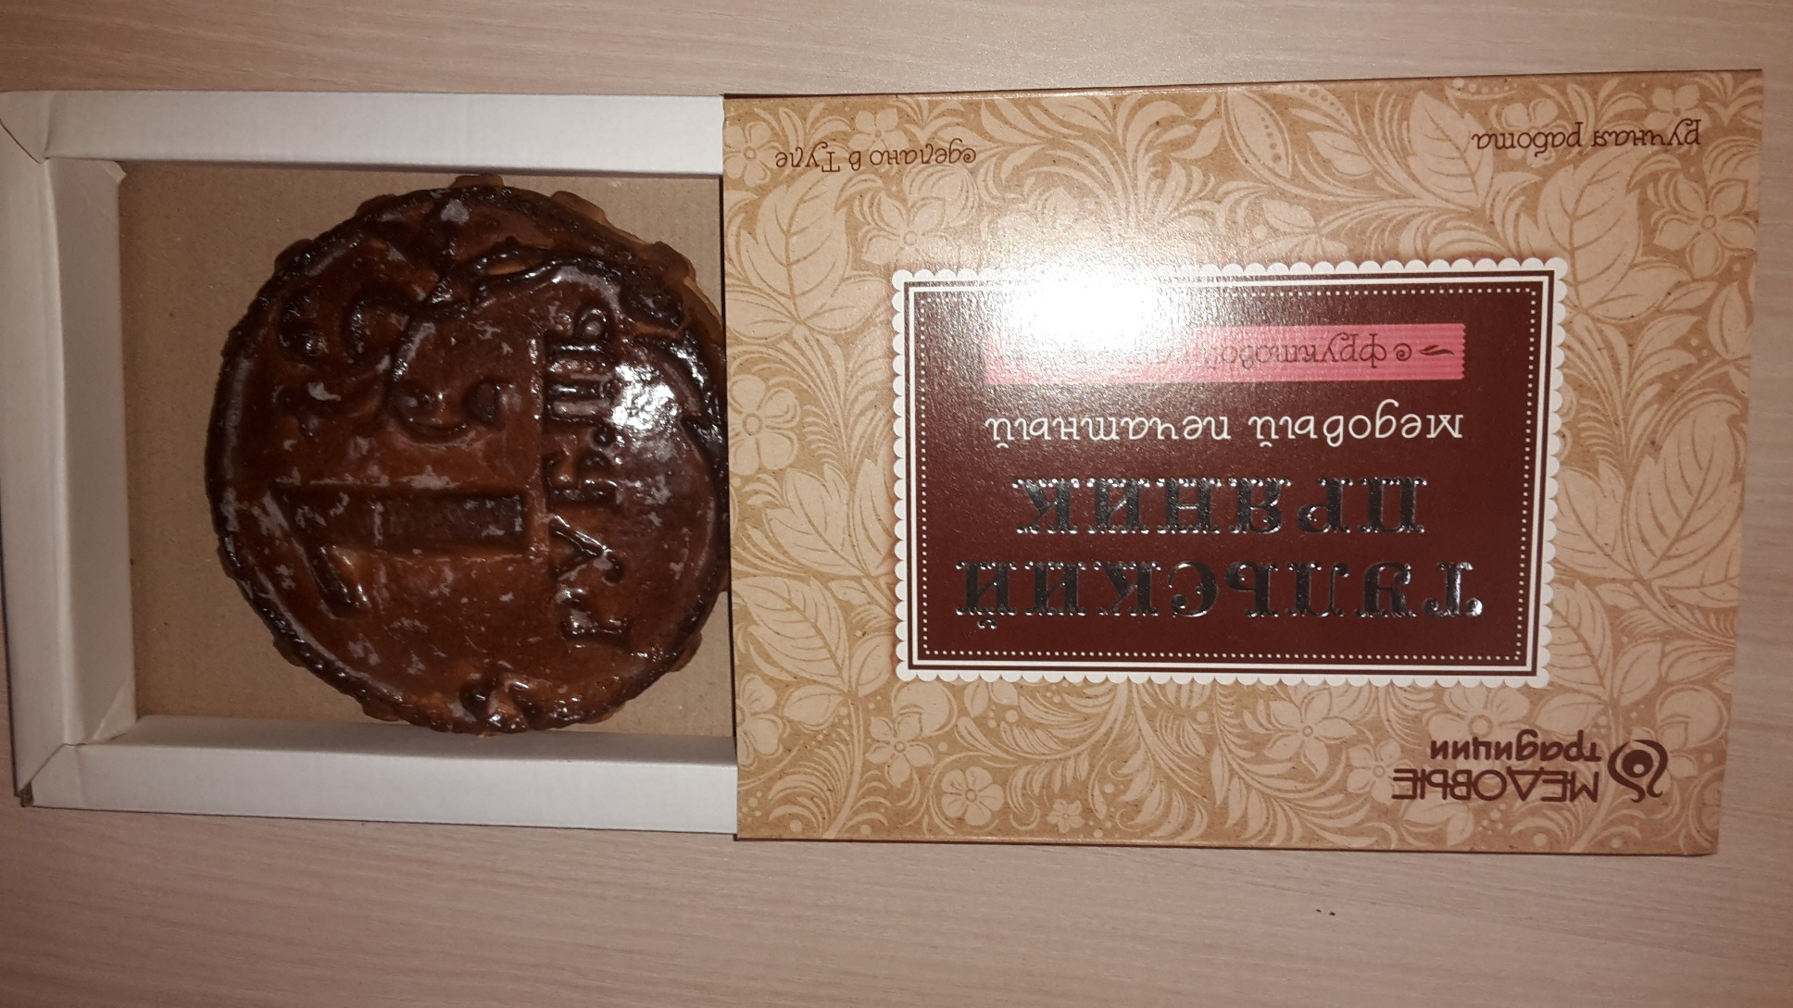
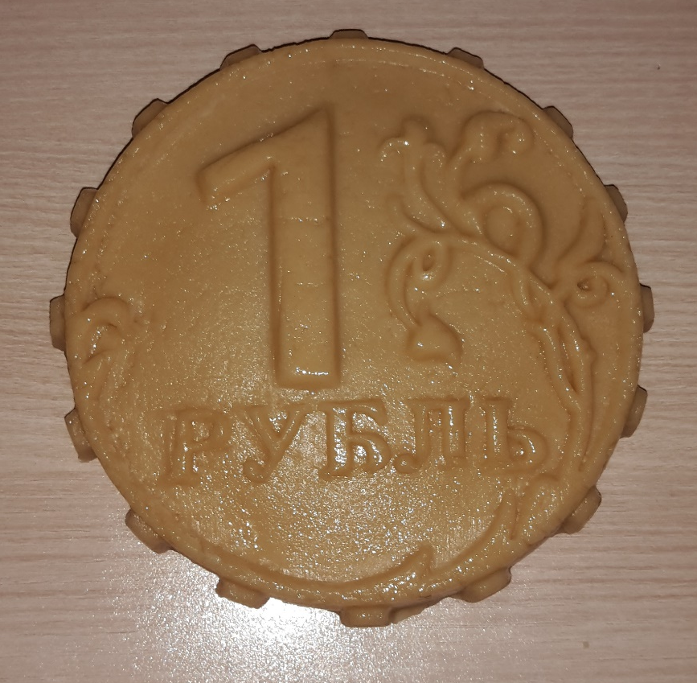


Slide 24


